Slide 1

LA BLOCKCHAIN
“El algoritmo de la confianza”
www.stamping.io

Slide 2

AGENDA
Fundamentos (3 Horas)
Terminologías
El principio del palomar
Pruebas de conocimiento cero
La paradoja del cumpleaños
El doble gasto
Criptografía, cifrados y huellas digitales
Generales Bizantinos
Anonimación, privacidad y confidencialidad
Casos de usos (3 Horas)
Identidad Digital
Evidencias digitales
Tokenización y trazabilidad digital
Dinero digital
AGENDA

Slide 3
TERMINOLOGIAS
Token
Cadena
Nodos
Dirección
Blockchain
Consenso
Minero
Hash
Bloques
Prueba de Esfuerzo
Dapp
Firma Digital
Wallet
FUNDAMENTOS

Slide 4

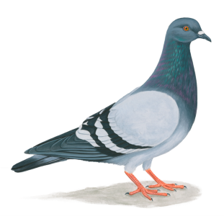
EL PRINCIPIO DEL PALOMAR
FUNDAMENTOS

Slide 5
EL PRINCIPIO DEL PALOMAR
“Si hay más palomas que casilleros donde puedan entrar, entonces existen algún casillero donde van a dormir más de una paloma”
- Dirichlet -
FUNDAMENTOS

Slide 6



LA PRUEBA DE CONOCIMIENTO CERO
Todo el Mundo
DECLARACION
Ambos pueden mentir
Puede Mentirle
Probador
Verificador
FUNDAMENTOS

Slide 7
LA PRUEBA DE CONOCIMIENTO CERO
Yo tengo el
secreto
Se requiere de un secreto
A
PUERTA
B
Probador
FUNDAMENTOS

Slide 8
LA PRUEBA DE CONOCIMIENTO CERO
Clave:
*******
A
Salir puerta B
Salir puerta A
PUERTA
B
FUNDAMENTOS

Slide 9
LA PRUEBA DE CONOCIMIENTO CERO
El verificador devuelve un desafío a el probador. El desafío suele ser aleatorio.
El probador genera un mensaje de compromiso indicando que conoce el secreto.
Evitar que el verificador y probador se pongan de acuerdo
Desafío
Aleatorio
A
Probador
Verificador
Probador
El desafío debe comprometer al probador a usar el secreto.
FUNDAMENTOS

Slide 10
LA PARADOJA DEL CUMPLEÑOS
¿Cuál es la probabilidad que en un grupo de 366 personas, al menos 2 cumplan años el mismo día?
¿Cuál es la probabilidad que en un grupo de 183 personas, al menos 2 cumplan años el mismo día?
¿Cuál es la probabilidad que en un grupo de 23 personas, al menos 2 cumplan años el mismo día?
50%
¿Cuál es la probabilidad que en un grupo de 60 personas, al menos 2 cumplan años el mismo día?
99%
FUNDAMENTOS

Slide 11
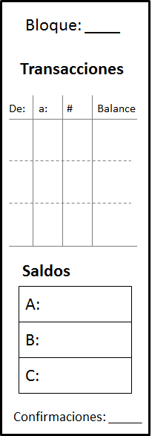
Dinámica de grupo 1
D → F: 5
1
D F 1 5
“D” transfiere 5 a “F”
FUNDAMENTOS

Slide 12
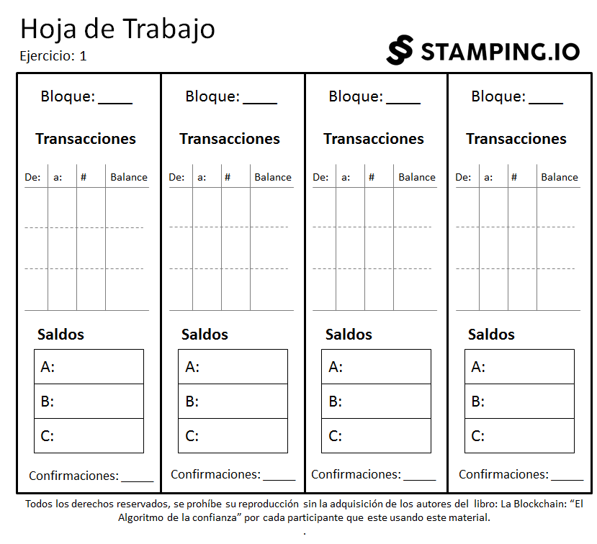
Dinámica de grupo 1
- → M: 10
1
D F 1 5
- M 2 10
“M” compra 10
FUNDAMENTOS

Slide 13
Dinámica de grupo 1
El registro
1
- → A: 10
- → B: 15
- A 1 10
- B 2 15
B C 3 5
B → C: 5
¿Cuánto tiene A, B y C?
FUNDAMENTOS

Slide 14
Dinámica de grupo 1
El consenso
1
- → A: 10
10
- → B: 15
10
- A 1 10
- B 2 15
B C 3 5
5
B → C: 5
#
FUNDAMENTOS

Slide 15
Dinámica de grupo 1
El registro
2
C → A: 3
B → A: 5
C A 1 3
B A 2 5
A B 3 2
A → B: 2
¿Cuánto tiene A, B y C?
FUNDAMENTOS

Slide 16
Dinámica de grupo 1
El consenso
Transacciones
Anterior
Nuevo
1
10
C → A: 3
10+3+5
10+3+5-2
10+3
= 16
10
B → A: 5
10-5
= 7
10-5+2
5
5-3
A → B: 2
= 2
#
#
FUNDAMENTOS

Slide 17
EL DOBLE GASTO
10
B
A ➔ B: 10
A
A ➔ C: 10
C
FUNDAMENTOS

Slide 18
Ejemplo
Evita el doble gasto
Se generan 2 Transacciones
Transacciones
Anterior
1
10
A → B: 3
A → B : 3
A → A1 : 7
10
A → C: 1
5
Aquí esta el
vuelto
ERROR
“A” ya no tiene saldo
“A1” es quién tiene el saldo
#
FUNDAMENTOS

Slide 19
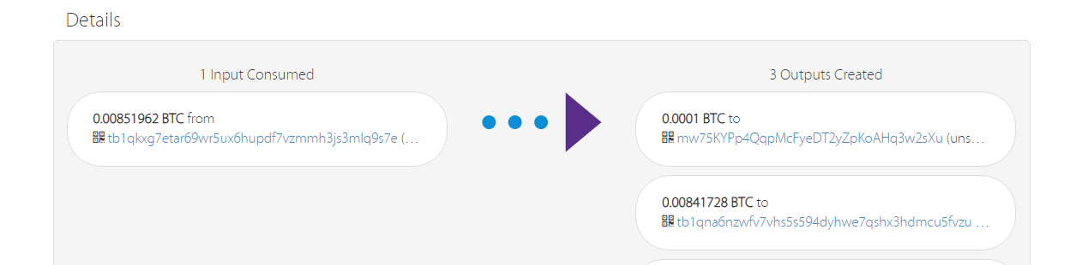
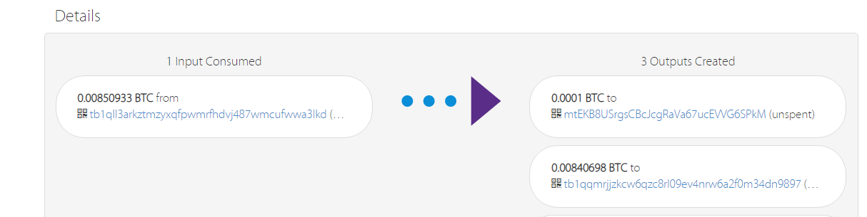
Ejemplo
Evita el doble gasto
FUNDAMENTOS

Slide 20
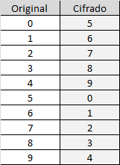
CRITOGRAFIA, CIFRADO Y HUELLAS
DIGITALES
10475646
Cifrado
65920191
Descifrado
10475646
FUNDAMENTOS

Slide 21
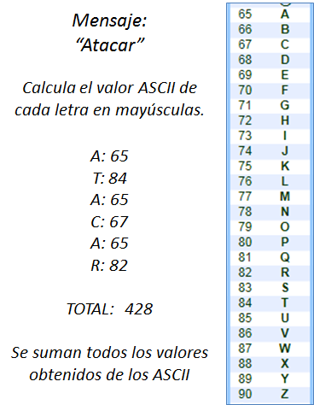
CRITOGRAFIA, CIFRADO Y HUELLAS
DIGITALES
ATACAR
Cifrado
Huella
digital
65+84+65+67+65+82 = 428
FUNDAMENTOS

Slide 22
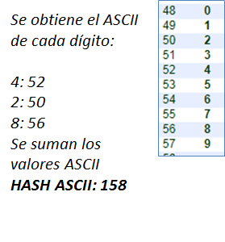
CRITOGRAFIA, CIFRADO Y HUELLAS
DIGITALES
ATACAR
Huella
Digital
428
Hash ASCII
52+50+56 = 158
FUNDAMENTOS

Slide 23
Ejercicio
Calcular HASH ASCII
CAJAPIURA
Cifrado
C = 67
A = 65
J = 74
A = 65
P = 80
I = 73
U= 85
R = 82
A = 65
6 = 54
5 = 53
6 = 54
161
Huella
Digital
HASH
Ascii
FUNDAMENTOS

Slide 24
EL PROBLEMA DE LOS GENERALES
BIZANTINOS
ATACANTE
5 SOLDADOS
ATACANTE
5 SOLDADOS
Decirle el día
del ataque
Lunes
ENEMIGO
7 SOLDADOS
Martes
FUNDAMENTOS

Slide 25
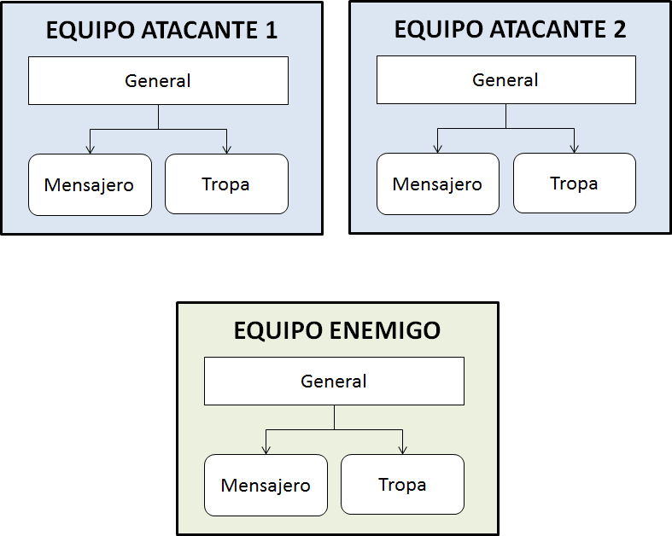
DINAMICA DE GRUPO
FUNDAMENTOS

Slide 26
ANONIMACION, PRIVACIDAD Y
CONFIDENCIALIDAD
José Zárate Sousa
DNI: 10475647
FEC NAC: 24/09/1973
Cel: 995718026
Dirección: Manuel Olguín 745 Surco
Protege con usuario y password ➔ Privacidad
ID | DNI | Cel | FEC NAC | Dirección | Nombre
1 | 10475646 | 995718026 | 24/09/1973 | Manuel Olguín 745 Surco | José Zárate
FUNDAMENTOS

Slide 27
ANONIMACION, PRIVACIDAD Y
CONFIDENCIALIDAD
José Zárate Sousa
DNI: 10475647
FEC NAC: 24/09/1973
Cel: 995718026
Dirección: Manuel Olguín 745 Surco
Si se restringe el acceso a personal autorizadas ➔ Confidencial
ID | DNI | Cel | FEC NAC | Dirección | Nombre
1 | 10475646 | 995718026 | 24/09/1973 | Manuel Olguín 745 Surco | José Zárate
FUNDAMENTOS

Slide 28
ANONIMACION, PRIVACIDAD Y
CONFIDENCIALIDAD
*** secreto ***
Demuestra que es el dueño
ID | Clave
1 | 593bac390f43a8831ba501473edfd7ea409f4110a509cb830ebfa1808cd33fb7
FUNDAMENTOS

